Slide 1

CAMINHOS
Posso pensar nos meus planos Pros dias e anos que, enfim, Tenho que, neste mundo, Minha vida envolver Mas plena paz
Não posso alcançar.

Slide 2
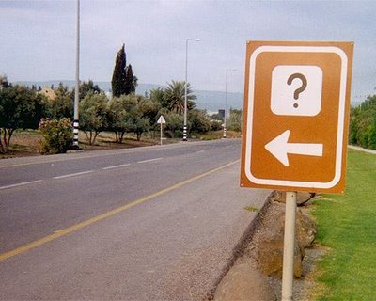
Posso andar em caminhos Que eu mesmo quis construir Posso fazer o que quero Agradando só a mim Mas plena paz
Não posso alcançar

Slide 3

Há caminho, que ao homem, Parece ser bom Mas seu fim não é o melhor A solução não está
No que eu acho Tenho que, sem reservas Passo a passo, seguir a Jesus.

Slide 4
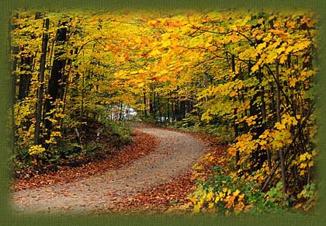
Sei que feliz é o homem Que crê e teme ao Senhor Que, em seus passos procura Ter de Deus aprovação Certamente, paz ele terá.

Slide 5
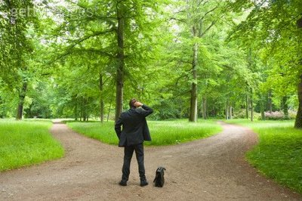
Como está minha vida? E a tua vida também? Temos achado em Cristo Realmente a solução Para a plena
Paz poder alcançar?

Slide 6
Há caminho, que ao homem, Parece ser bom Mas seu fim não é o melhor A solução não está
No que eu acho Tenho que, sem reservas Passo a passo, seguir a Jesus.

